Slide 1

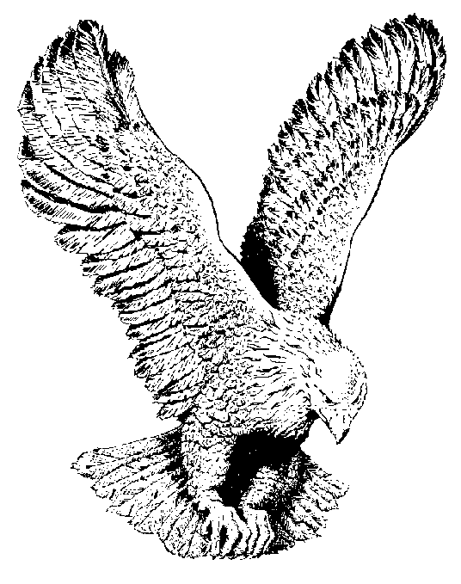
Kilo mu t’omiwa
kilo mu tomiwa?
ohun rere lo mu tomiwa
o le iku w’ogbo
O le aarun w’ole
O wa so’banuje mi dayo
Ohun rere lO’mu tomiwa
Abi beeko o?
Aaah, Bee naa ni
Aye mi dara o
Aah, Bee naa ni

